Slide 1

Chapter 29 Konsentrasi dan Pengenceran (Dilusi) Urin; Pengaturan Osmolaritas Cairan Ekstraseluler dan Konsentrasi Natrium
Sumber utama:

Slide 2
…….
……….
Sumber: guyton and hall physiology 14th edition, 2020

Slide 3
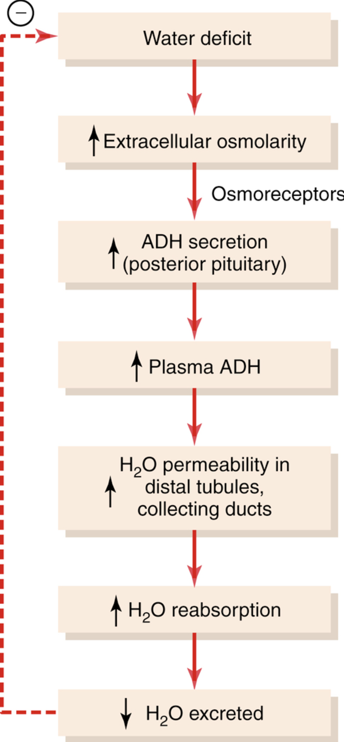
GAMBAR 29-9 Mekanisme umpan balik Osmoreseptor-ADH untuk mengatur osmolaritas cairan ekstraseluler sebagai respons terhadap defisit air (water deficit).
Sumber: guyton and hall physiology 14th edition, 2020

Slide 4
Sistem Umpan Balik Osmoreseptor-ADH
Gambar 29-9 menunjukkan komponen dasar sistem umpan balik osmoreseptor-ADH untuk mengendalikan konsentrasi natrium dan osmolalitas cairan ekstraseluler. Ketika osmolaritas meningkat di atas normal karena defisit air, misalnya, sistem umpan balik ini beroperasi sebagai berikut:
1. Peningkatan osmolaritas cairan ekstraseluler (dalam istilah praktis berarti peningkatan konsentrasi natrium plasma) menyebabkan sel-sel saraf khusus yang disebut sel-sel osmoreseptor, yang terletak di hipotalamus anterior dekat nukleus supraoptik, menyusut (shrink).
2. Penyusutan sel-sel osmoreseptor menyebabkannya aktif, mengirimkan sinyal saraf ke sel-sel saraf tambahan di nukleus supraoptik, yang kemudian meneruskan sinyal-sinyal ini ke bawah tangkai kelenjar pituitari ke pituitari posterior.
3. Potensial aksi yang dihantarkan ke pituitari posterior ini merangsang pelepasan ADH, yang disimpan dalam granula sekretori (atau vesikel) di ujung-ujung saraf.
4. ADH memasuki aliran darah dan diangkut ke ginjal, di mana ia meningkatkan permeabilitas air pada tubulus distal akhir, tubulus collecting kortikal, dan duktus collecting meduler.
5. Peningkatan permeabilitas air pada segmen nefron distal menyebabkan peningkatan reabsorpsi air dan ekskresi sejumlah kecil urin pekat.
Dengan demikian, air dilestarikan sementara natrium dan zat terlarut lainnya terus diekskresikan dalam urin. Hal ini menyebabkan pengenceran zat terlarut dalam cairan ekstraseluler, sehingga mengoreksi cairan ekstraseluler awal yang terlalu pekat.
Urutan kejadian yang berlawanan terjadi ketika cairan ekstraseluler menjadi terlalu encer (hipo-osmotik). Misalnya, dengan konsumsi air berlebih dan penurunan osmolaritas cairan ekstraseluler, ADH yang terbentuk lebih sedikit, tubulus ginjal menurunkan permeabilitasnya terhadap air, lebih sedikit air yang diserap kembali, dan sejumlah besar urin encer terbentuk. Hal ini pada gilirannya mengonsentrasikan cairan tubuh dan mengembalikan osmolaritas plasma ke normal.
Sumber: guyton and hall physiology 14th edition, 2020

Slide 5
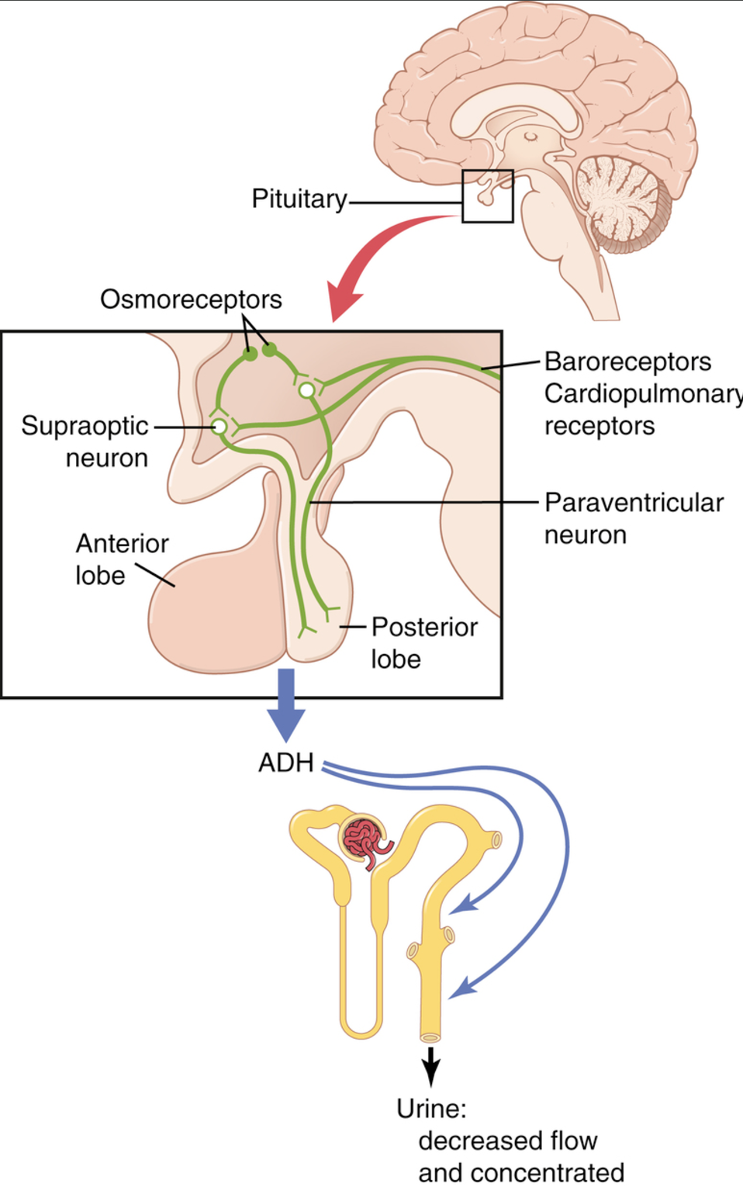
GAMBAR 29-10 Neuroanatomi hipotalamus, tempat ADH disintesis, dan kelenjar pituitari posterior, tempat ADH dilepaskan.
Sumber: guyton and hall physiology 14th edition, 2020

Slide 6
Sintesis ADH di Nukleus Supraoptik dan Paraventrikular dari Hipotalamus dan Pelepasan ADH dari Hipofisis Posterior
Gambar 29-10 menunjukkan neuroanatomi hipotalamus dan kelenjar hipofisis, tempat ADH disintesis dan dilepaskan. Hipotalamus mengandung 2 jenis neuron magnoselular (besar) yang mensintesis ADH di nukleus supraoptik dan paraventrikular hipotalamus, sekitar 5/6 di nukleus supraoptik dan sekitar 1/6 di nukleus paraventrikular. Kedua nukleus ini memiliki ekstensi akson ke hipofisis posterior. Setelah ADH disintesis, ia diangkut ke bawah akson neuron ke ujungnya, berakhir di kelenjar hipofisis posterior. Ketika nukleus supraoptik dan paraventrikular dirangsang oleh peningkatan osmolalitas atau faktor lain, impuls saraf melewati ujung saraf ini, mengubah permeabilitas membrannya dan meningkatkan masuknya kalsium. ADH yang disimpan dalam granula sekretori (juga disebut vesikel) ujung saraf dilepaskan sebagai respons terhadap peningkatan masuknya kalsium. ADH yang dilepaskan kemudian dibawa dalam darah kapiler hipofisis posterior ke dalam sirkulasi sistemik. Sekresi ADH sebagai respons terhadap rangsangan osmotik berlangsung cepat, sehingga kadar ADH plasma dapat meningkat beberapa kali lipat dalam hitungan menit, sehingga menyediakan sarana cepat untuk mengubah ekskresi air oleh ginjal.
Area neuronal kedua yang penting dalam mengendalikan osmolaritas dan sekresi ADH terletak di sepanjang daerah anteroventral ventrikel ketiga, yang disebut daerah AV3V. Di bagian atas daerah ini terdapat struktur yang disebut organ subfornikal dan, di bagian inferior, terdapat struktur lain yang disebut organum vasculosum dari lamina terminalis. Di antara kedua organ ini terdapat nukleus preoptik median, yang memiliki banyak koneksi saraf dengan kedua organ tersebut, serta dengan nukleus supraoptik dan pusat kontrol tekanan darah di medula otak. Lesi pada daerah AV3V menyebabkan berbagai defisit dalam pengendalian sekresi ADH, rasa haus, nafsu makan natrium, dan tekanan darah. Stimulasi listrik pada daerah ini atau stimulasi oleh angiotensin II dapat meningkatkan sekresi ADH, rasa haus, dan nafsu makan natrium.
Sumber: guyton and hall physiology 14th edition, 2020

Slide 7
Sintesis ADH di Nukleus Supraoptik dan Paraventrikular dari Hipotalamus dan Pelepasan ADH dari Hipofisis Posterior
Di sekitar wilayah AV3V dan nukleus supraoptik terdapat sel-sel saraf yang tereksitasi oleh peningkatan kecil osmolaritas cairan ekstraseluler—oleh karena itu, istilah osmoreseptor telah digunakan untuk menggambarkan neuron-neuron ini. Sel-sel ini mengirimkan sinyal saraf ke nukleus supraoptik untuk mengendalikan aktivasi dan sekresi ADH. Sel-sel ini juga cenderung menimbulkan rasa haus sebagai respons terhadap peningkatan osmolaritas cairan ekstraseluler.
Baik organ subfornikal maupun organum vasculosum dari lamina terminalis memiliki suplai vaskular yang tidak memiliki sawar darah-otak yang menghambat difusi sebagian besar ion dari darah ke jaringan otak. Karakteristik ini memungkinkan ion dan zat terlarut lainnya untuk menyeberang antara darah dan cairan interstisial lokal di wilayah ini. Akibatnya, osmoreseptor dengan cepat merespons perubahan osmolaritas cairan ekstraseluler, yang memberikan kendali kuat atas sekresi ADH dan rasa haus, seperti yang dibahas kemudian.
Sumber: guyton and hall physiology 14th edition, 2020

Slide 8
Bersambung…….

